Slide 1


Slide 2

Il convient de lancer le mode diaporama pour la diffusion de la leçon en classe
Réservé à l’enseignant (e)

Slide 3

Pictogrammes
Réservé à l’enseignant (e)

Slide 4
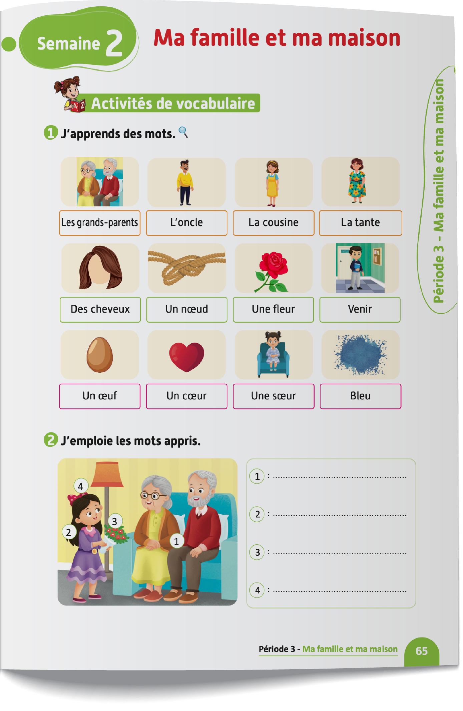
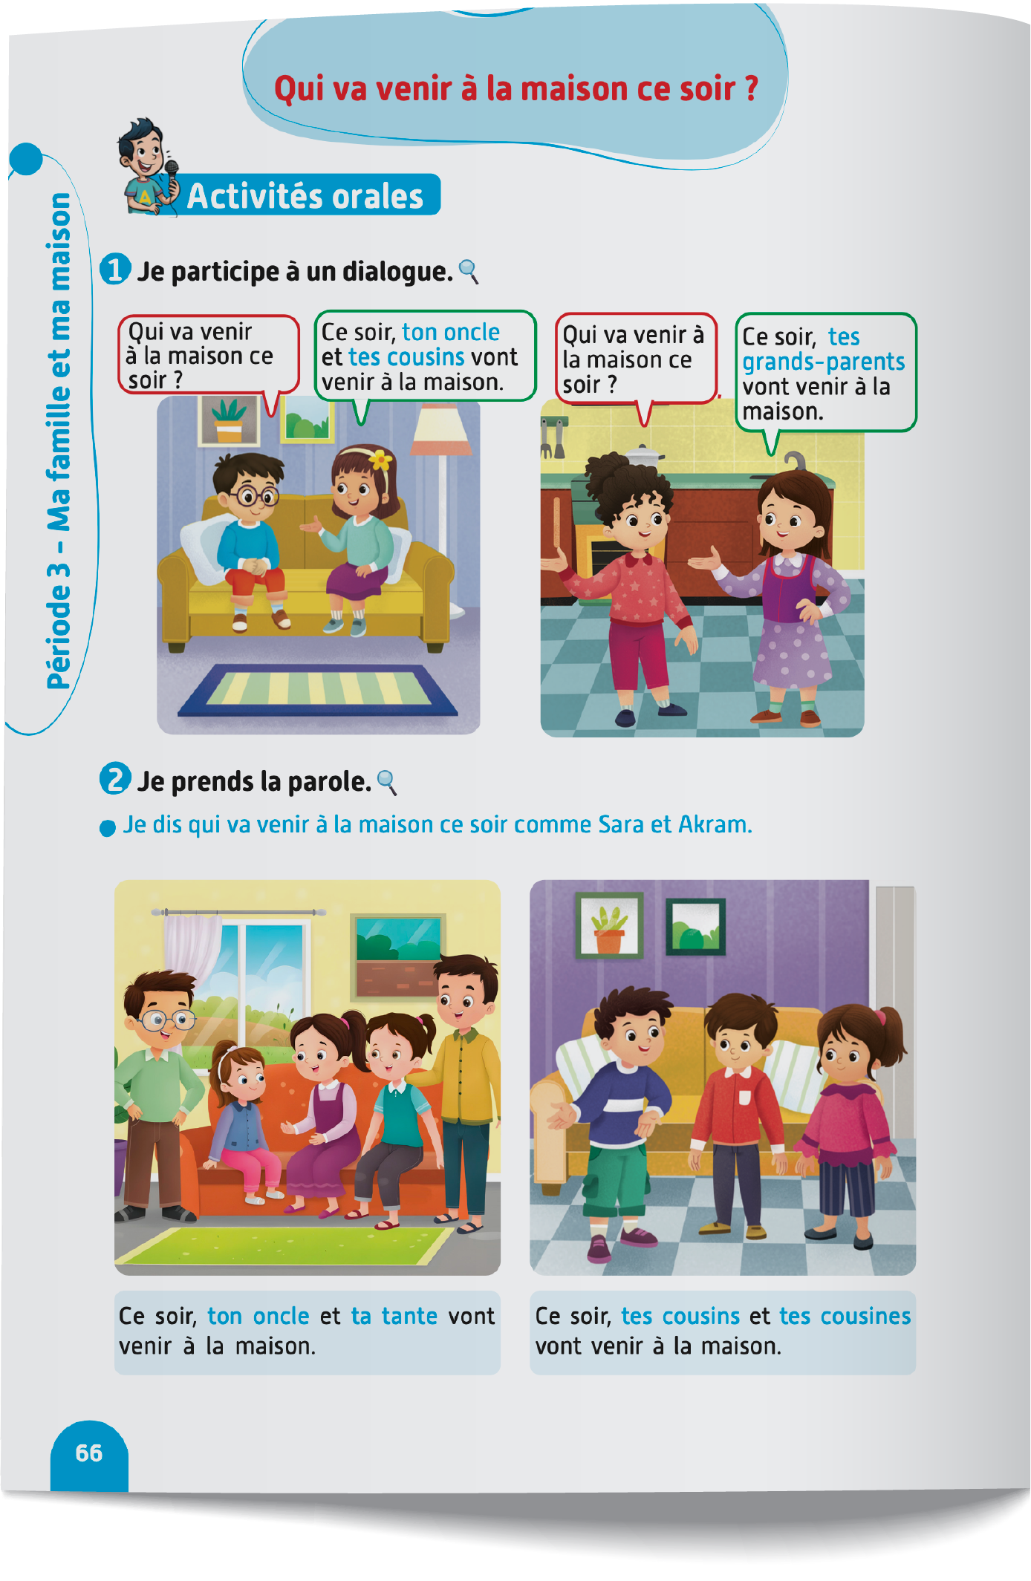
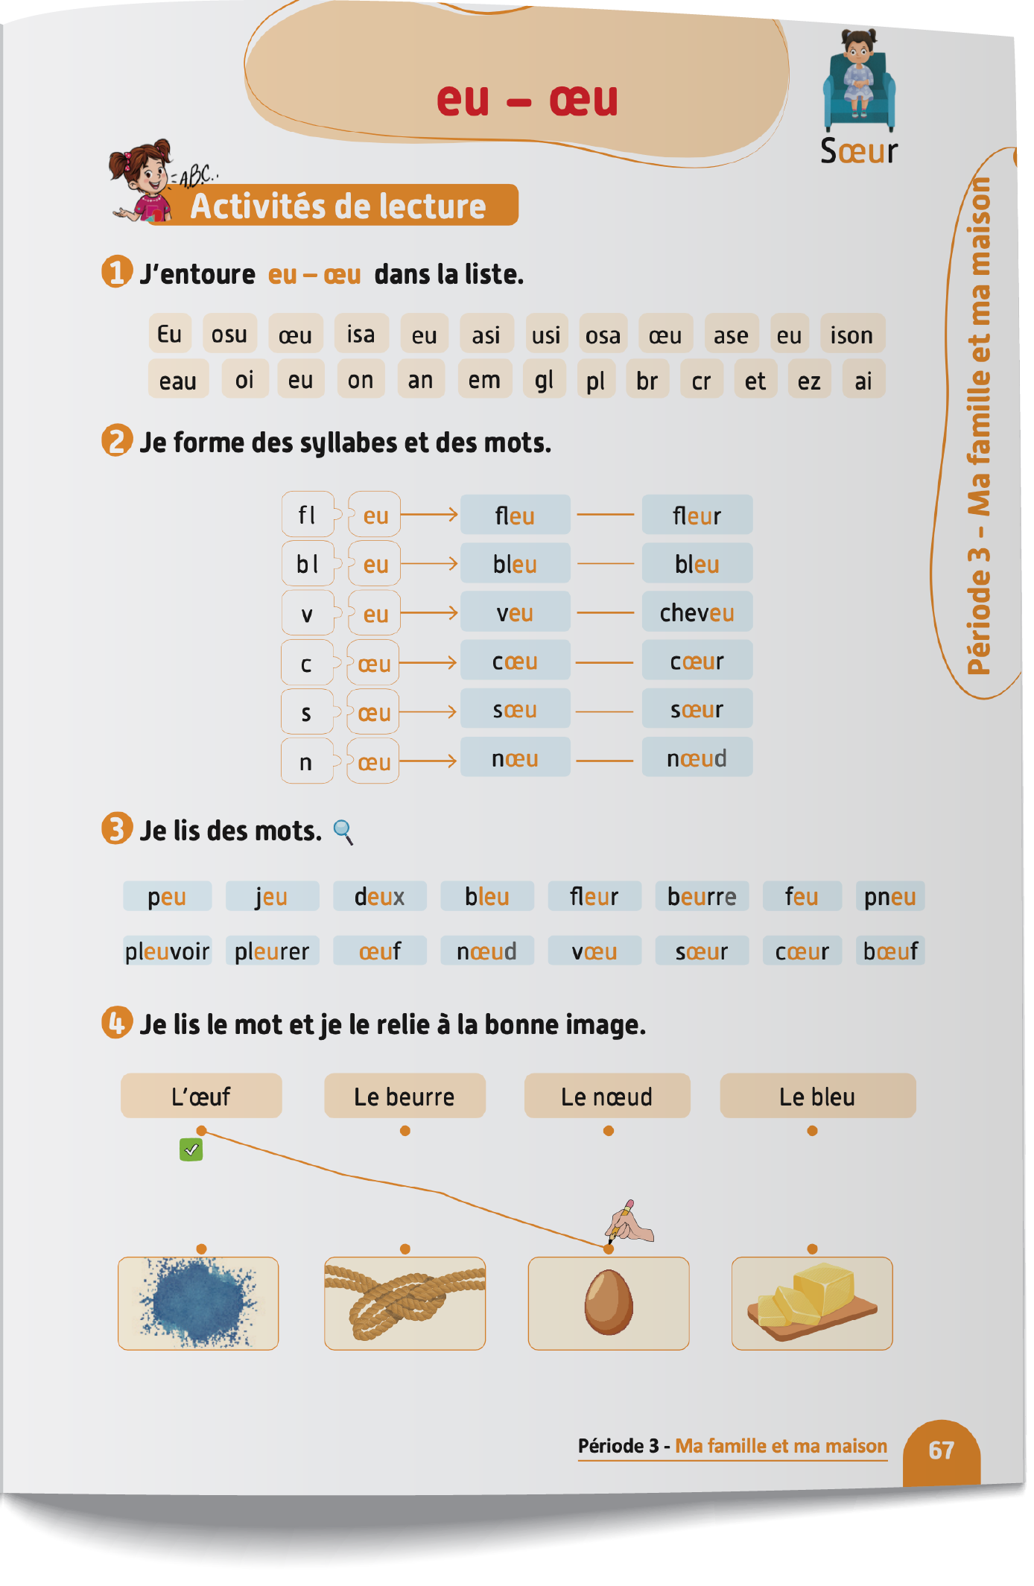
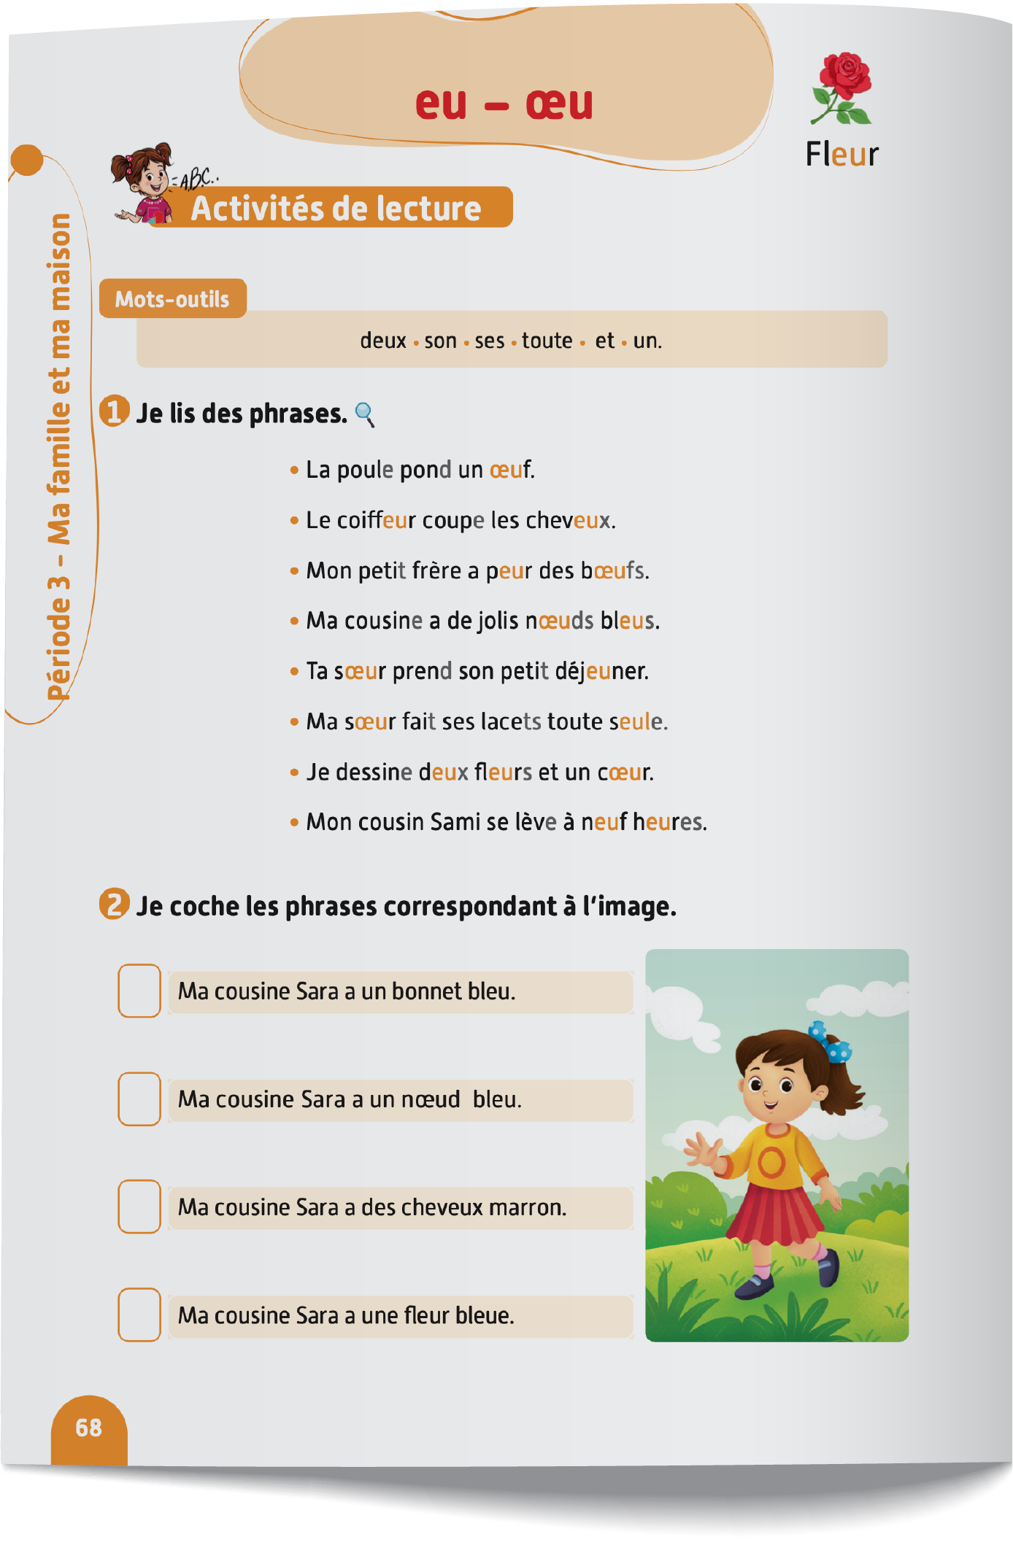
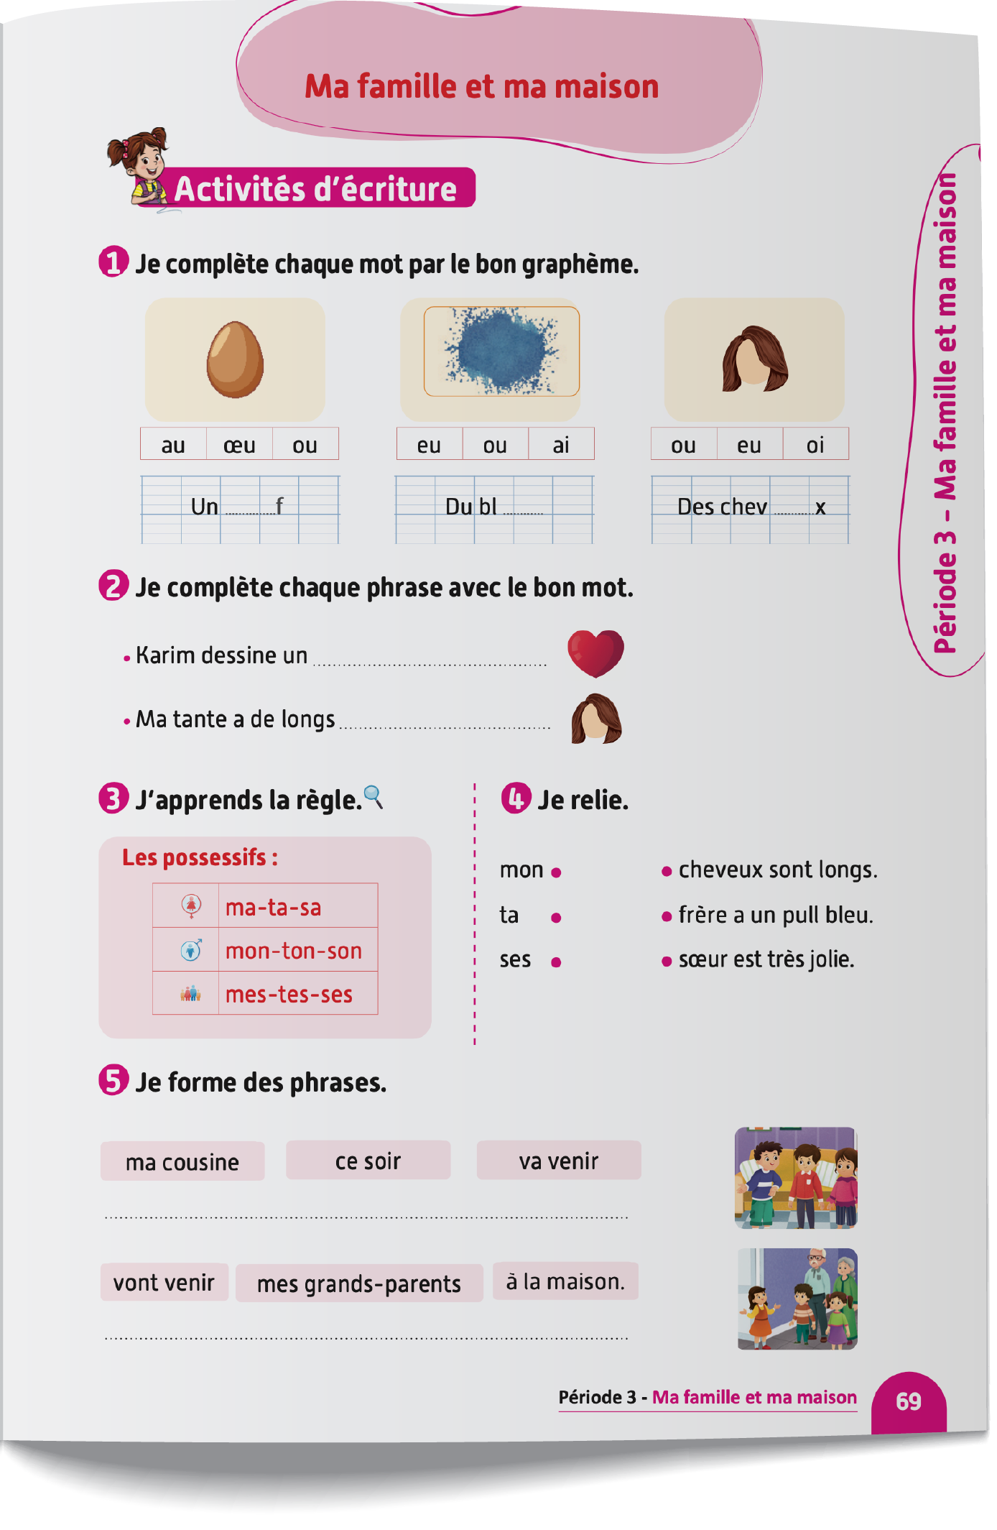
Contenu de la semaine
Réservé à l’enseignant (e)

Slide 5
Organisation de la semaine
Réservé à l’enseignant (e)
Séance 1
Présentation du vocabulaire
Exploitation du vocabulaire
Travail sur livret
Oral – Dialogue
Écriture – Point de langue
Lecture – Lecture et compréhension des mots
Séance 2
Séance 5
Oral – Acte de parole
Lecture – Graphèmes : eu - œu.
Écriture – Graphèmes : eu - œu.
Oral – Prise de parole
Lecture – Lecture et compréhension des phrases
Écriture – Phrases
Oral – Dialogue
Lecture - Lettre a - A
Écriture - Lettre a - A
Séance 3
Séance 6
Séance 6
Oral - Acte de parole
Lecture -Syllabes et mots
Écriture - Syllabes et mots
Révision
Lecture offerte

Slide 6



Plan de la séance 6
Réservé à l’enseignant (e)
1. Révision
Vocabulaire.
Lire et écrire des mots « eu - œu ».
Répondre à des questions en rafale.
Histoire de « Reda et le petit oiseau » .

Slide 7
Réservé à l’enseignant (e)
(ة)خاص بالأستاذ
Au terme de cette séance de révision, l’enseignant doit vérifier qu’au moins 80% des élèves sont capables de :
Reconnaitre le vocabulaire étudié.
Lire et écrire des mots avec : eu - œu.
Répondre spontanément à des questions sur le contenu de la semaine.
* Si ce taux n’est pas atteint, il convient de mettre en place des actions de remédiation, collectives ou individuelles.

Slide 8




Bonjour les enfants. Aujourd’hui, nous allons réviser les leçons de la semaine passée. Soyez attentifs.

Slide 9
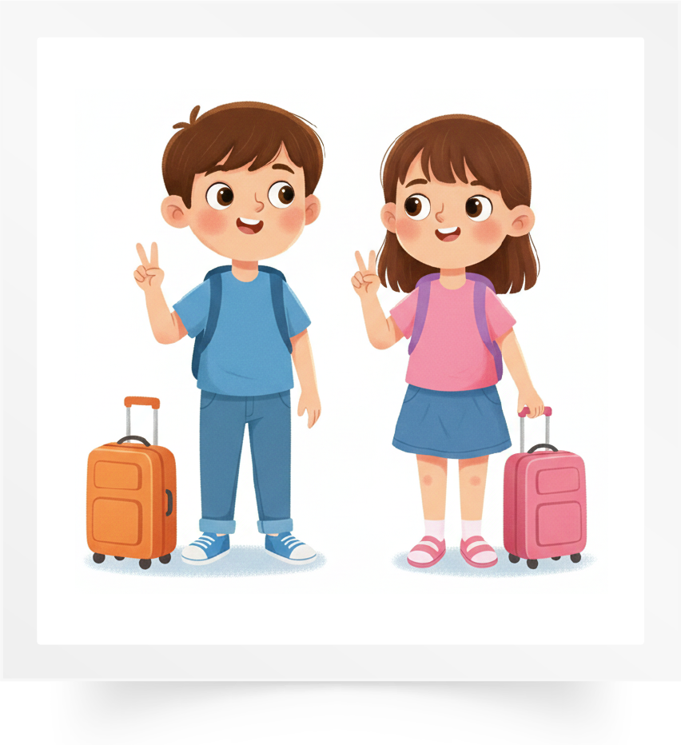
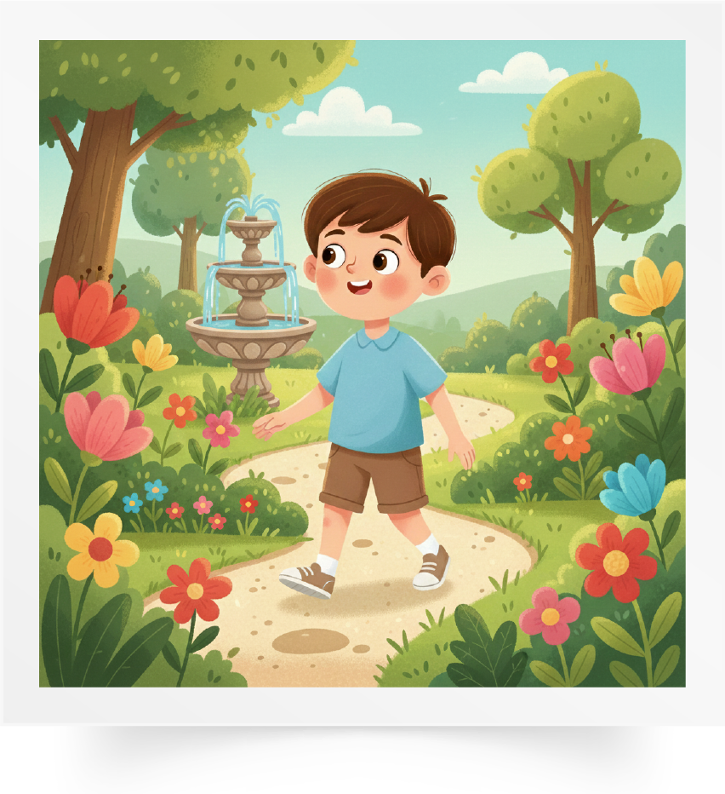
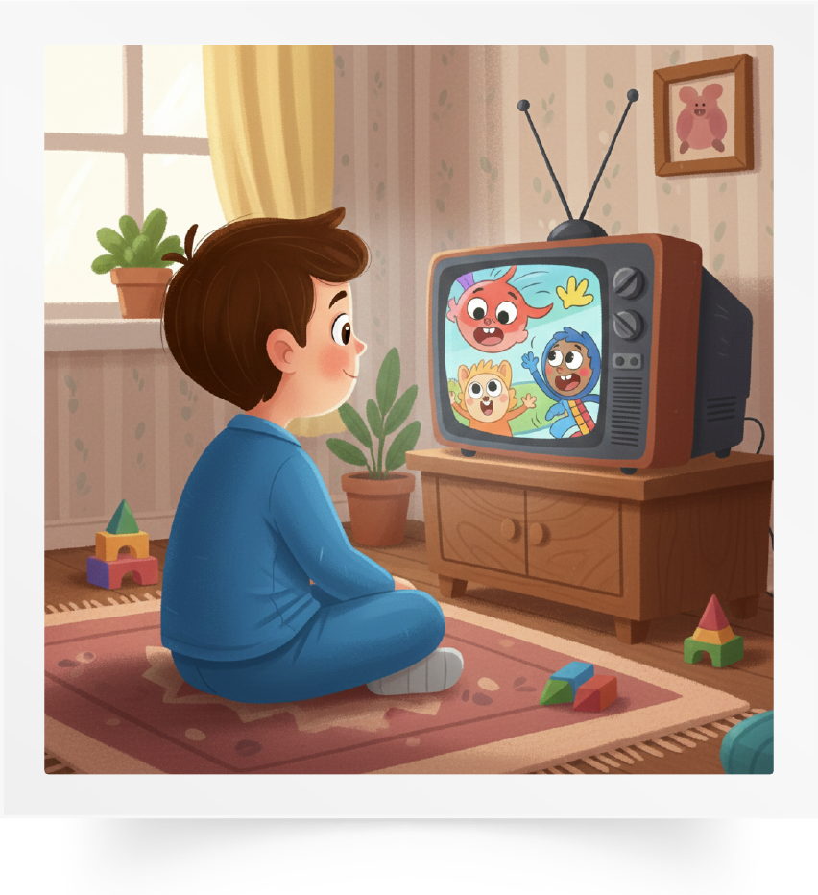
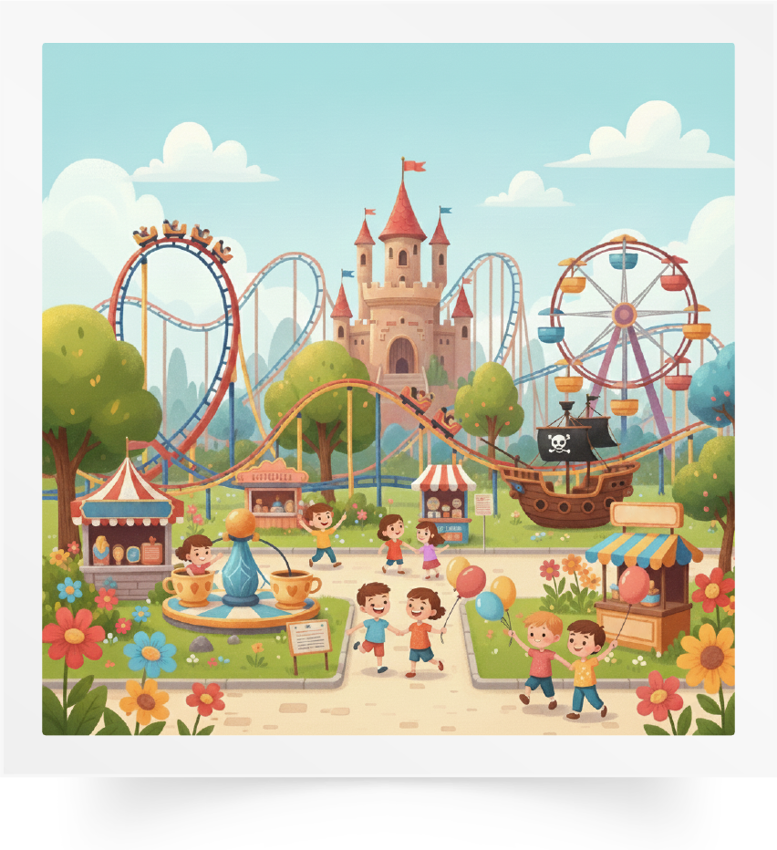
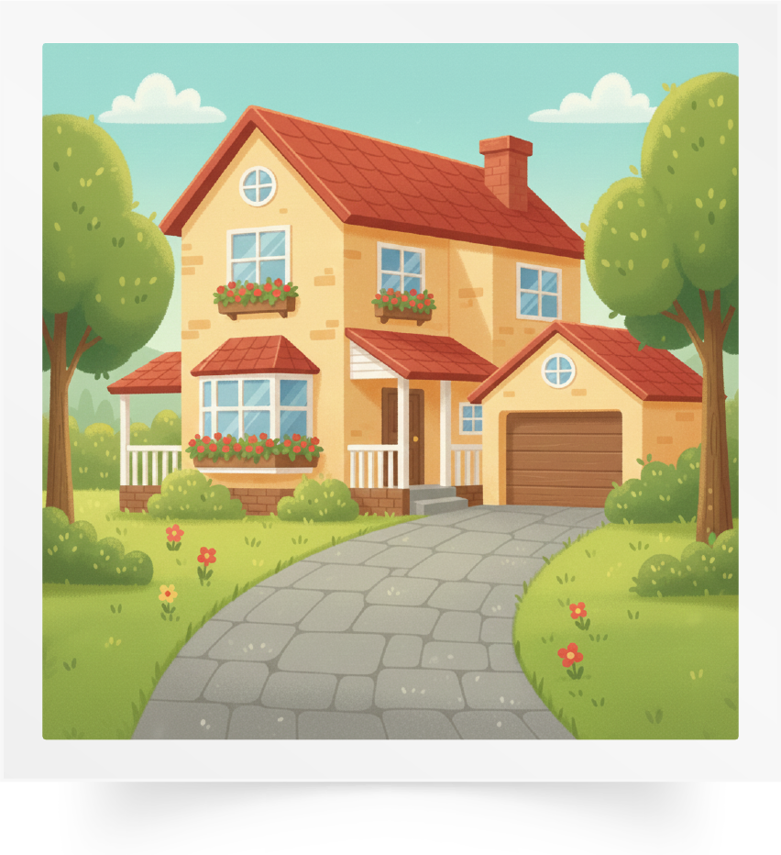
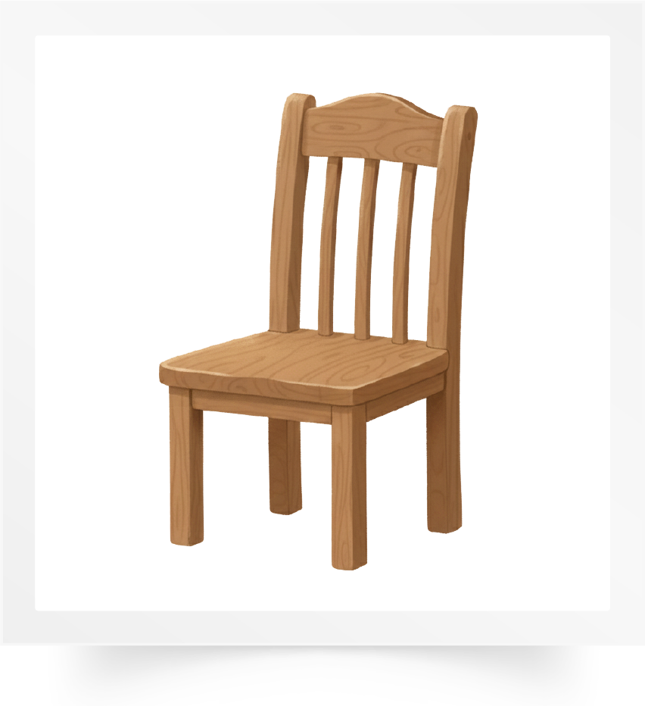
Répétons ensemble : Voyager – Se promener – Regarder la télé – Un parc de jeux
– Une maison – Une chaise.
Voyager
Se promener
Regarder la télé
Un parc de jeux
Une maison
Une chaise

Slide 10
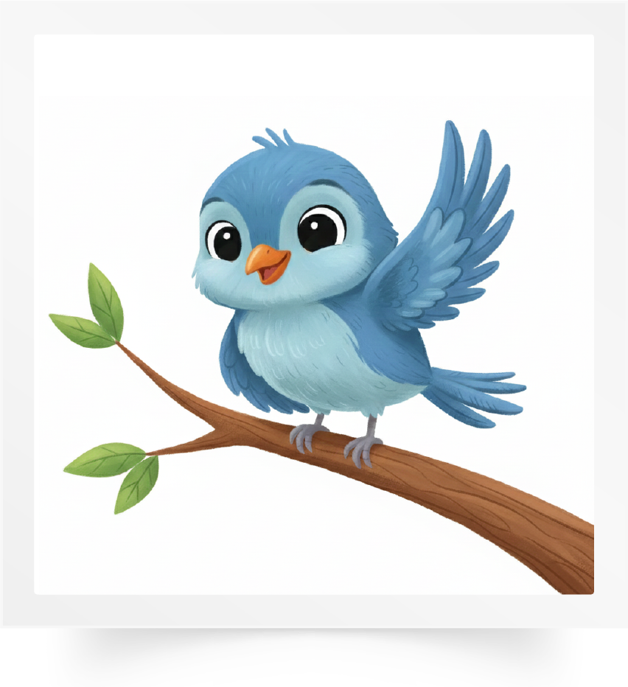
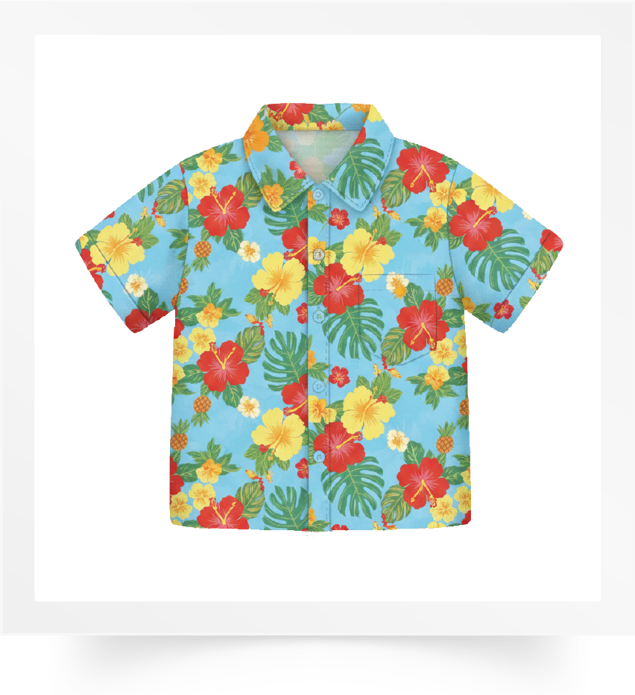


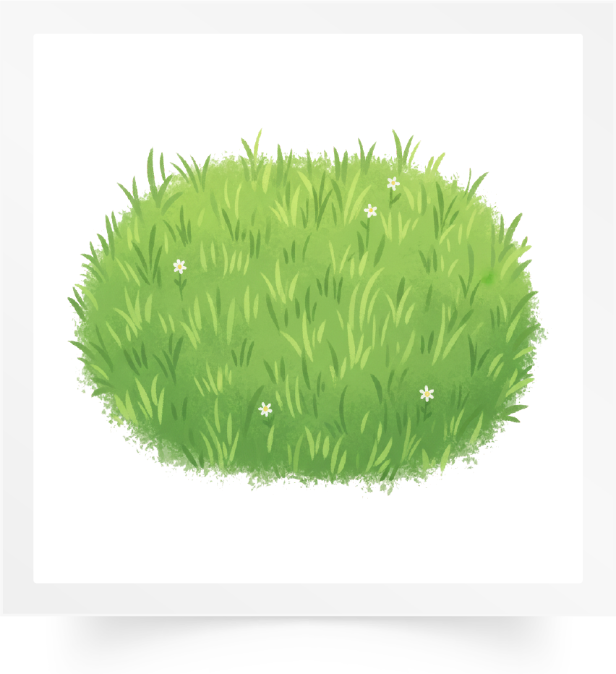
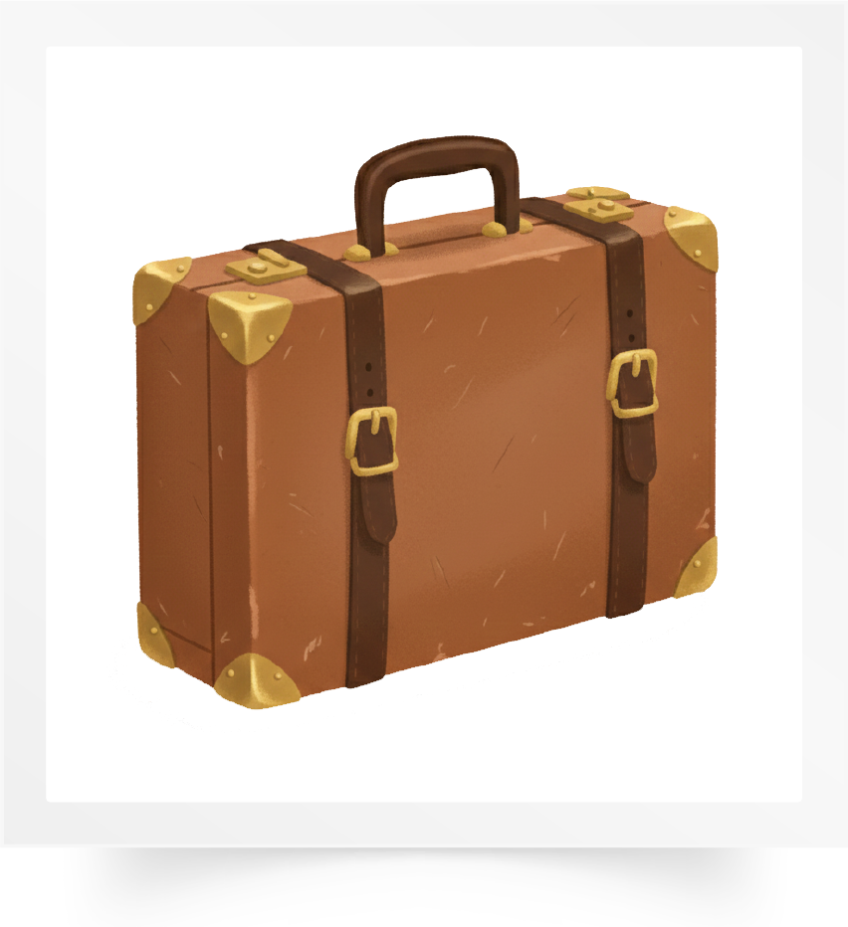
Répétons ensemble : Un oiseau – Une chemise – Un arrosoir – Une rose – Le gazon
– Une valise.
Un oiseau
Une chemise
Un arrosoir
Une rose
Le gazon
Une valise

Slide 11
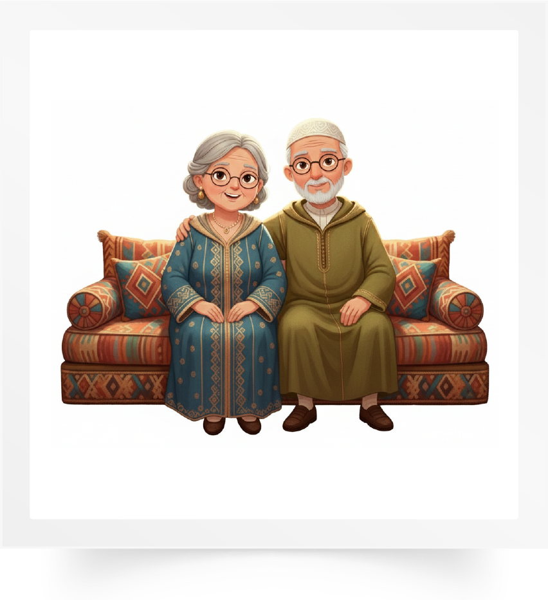
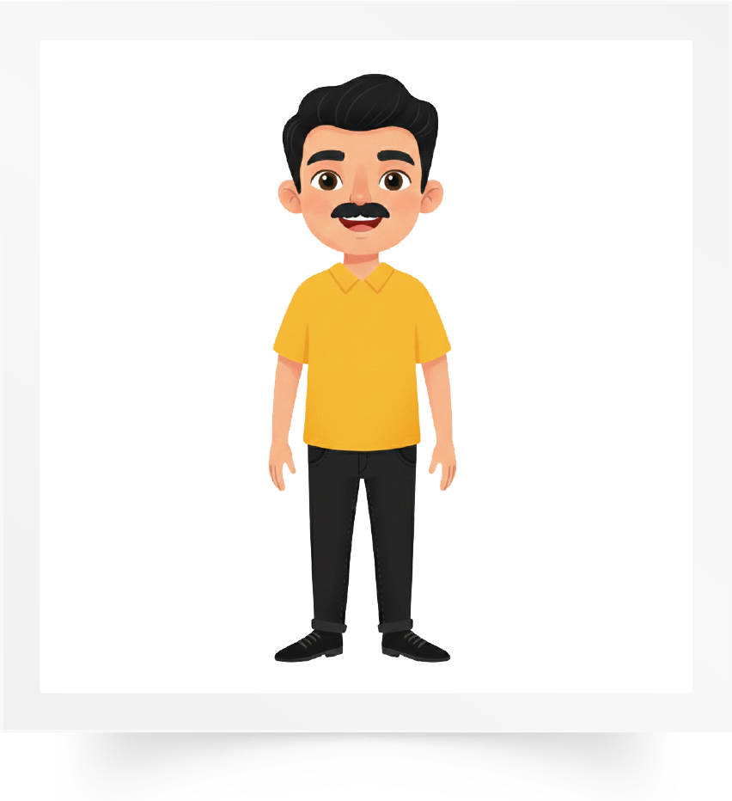
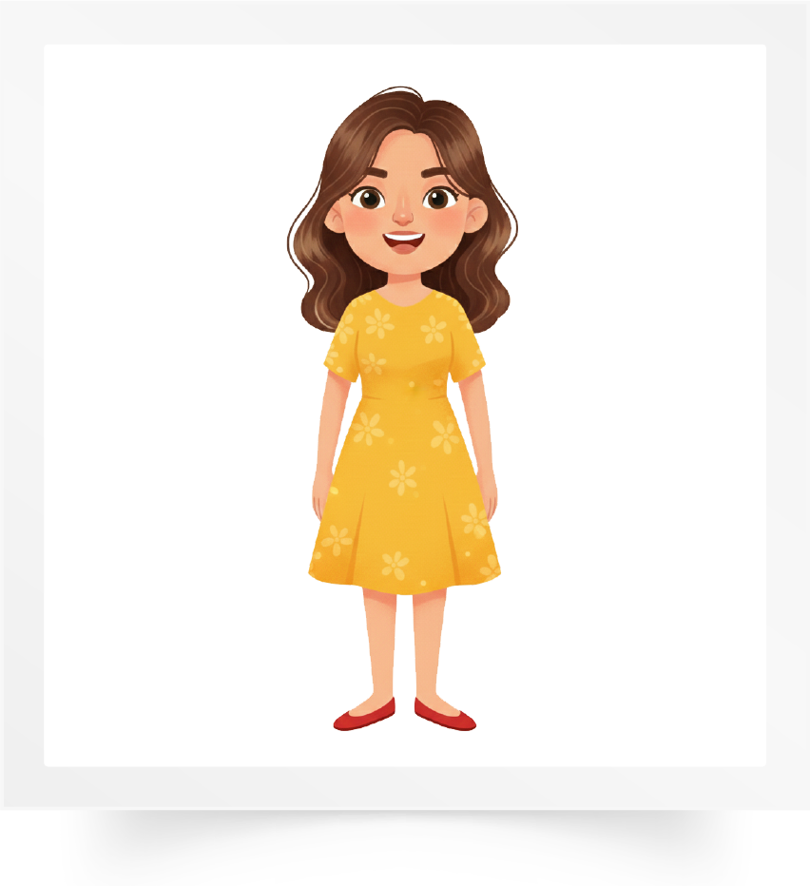
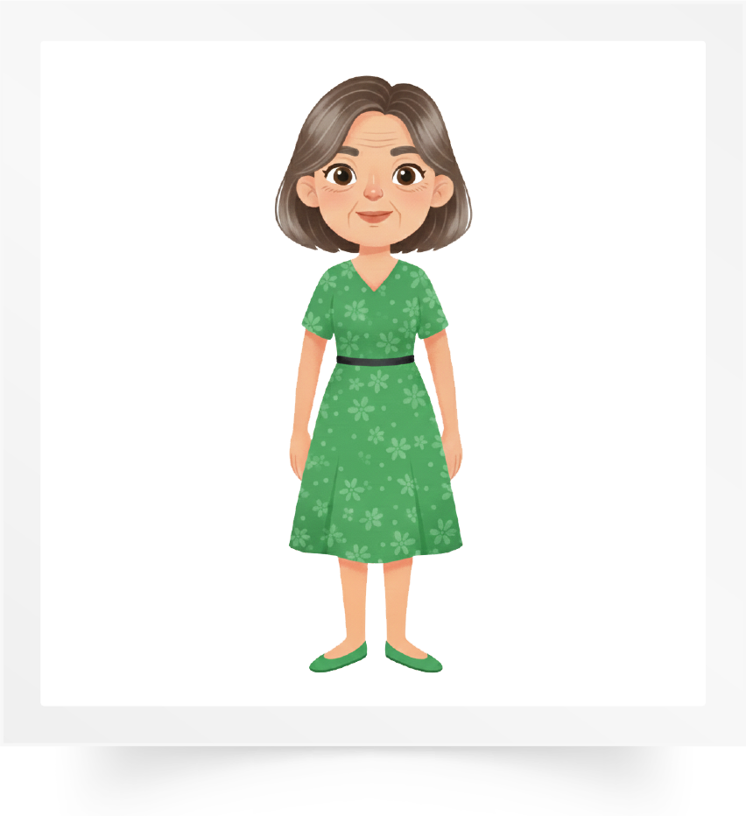
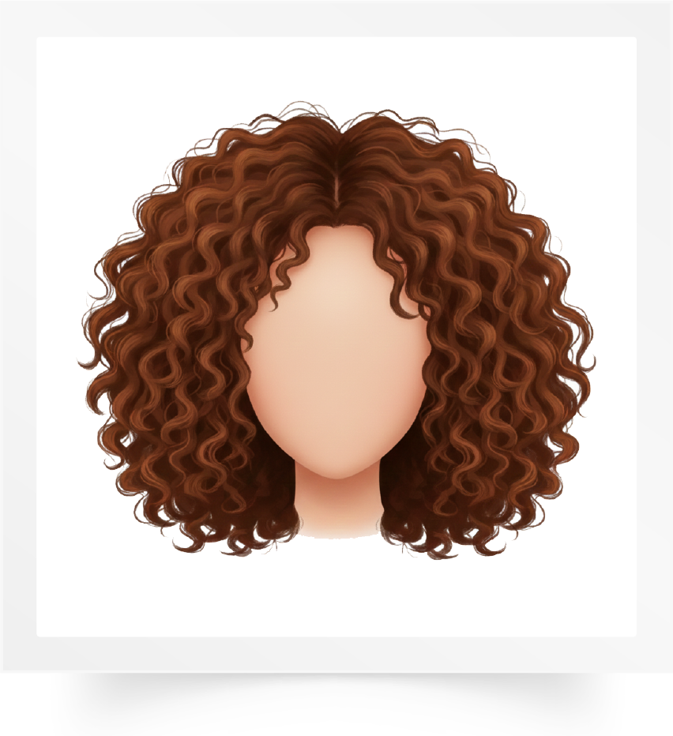
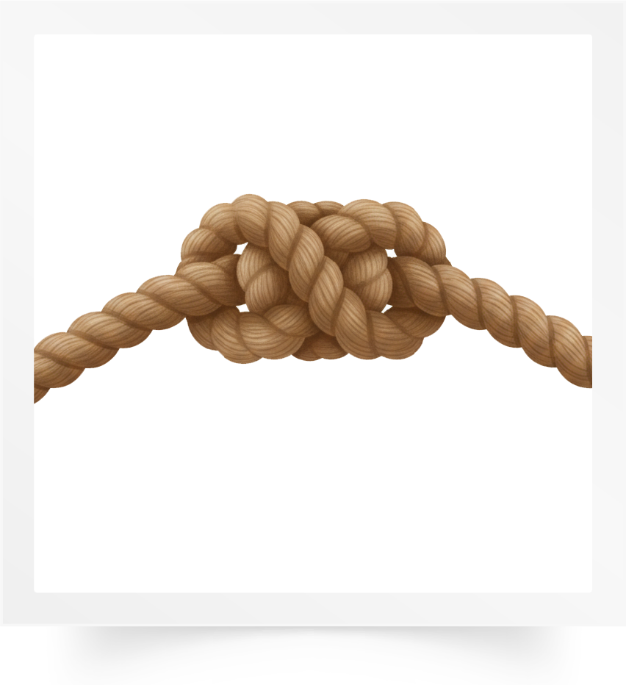
Répétons ensemble : Les grands-parents – L’oncle – La cousine – La tante – Des cheveux – Un nœud.
Des grands-parents
L’oncle
La cousine
La tante
Des cheveux
Un nœud

Slide 12

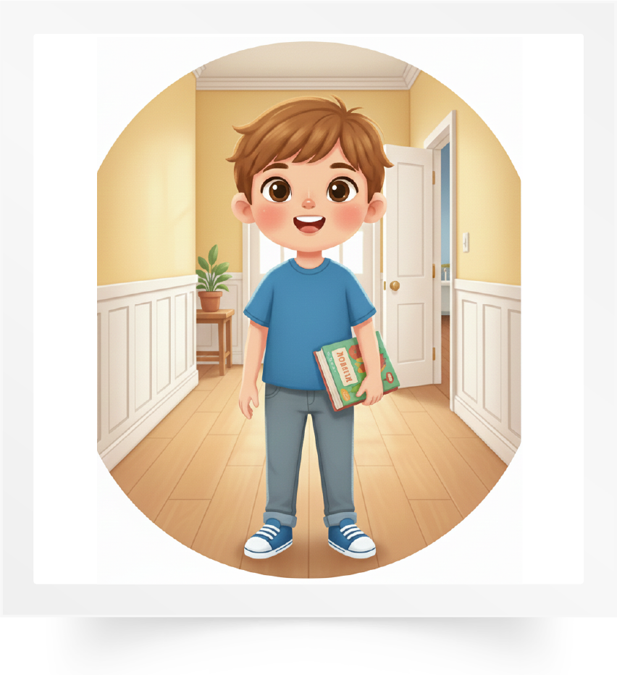
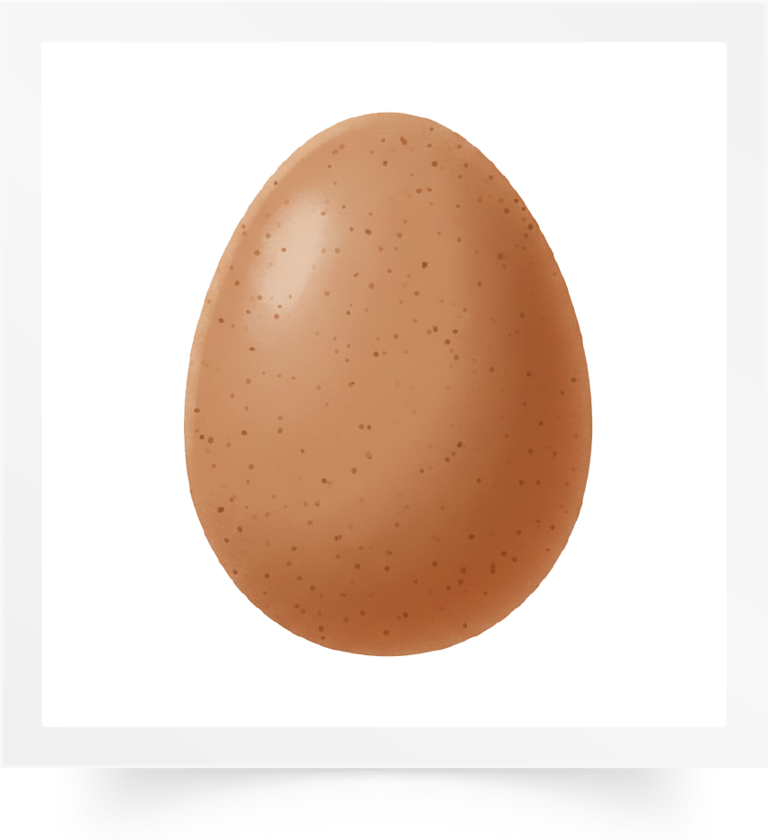

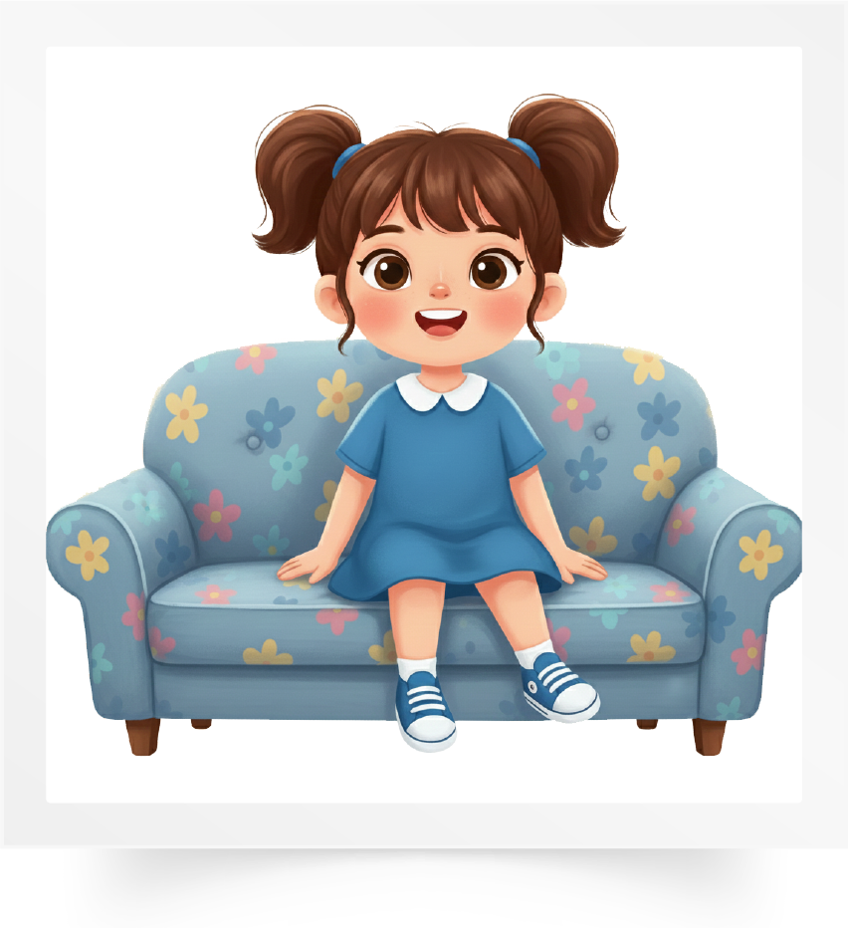

Répétons ensemble : Une fleur – Venir – Un œuf – Un cœur – Une sœur – Bleu.
Une fleur
Venir
Un œuf
Un cœur
Une sœur
Bleu

Slide 13
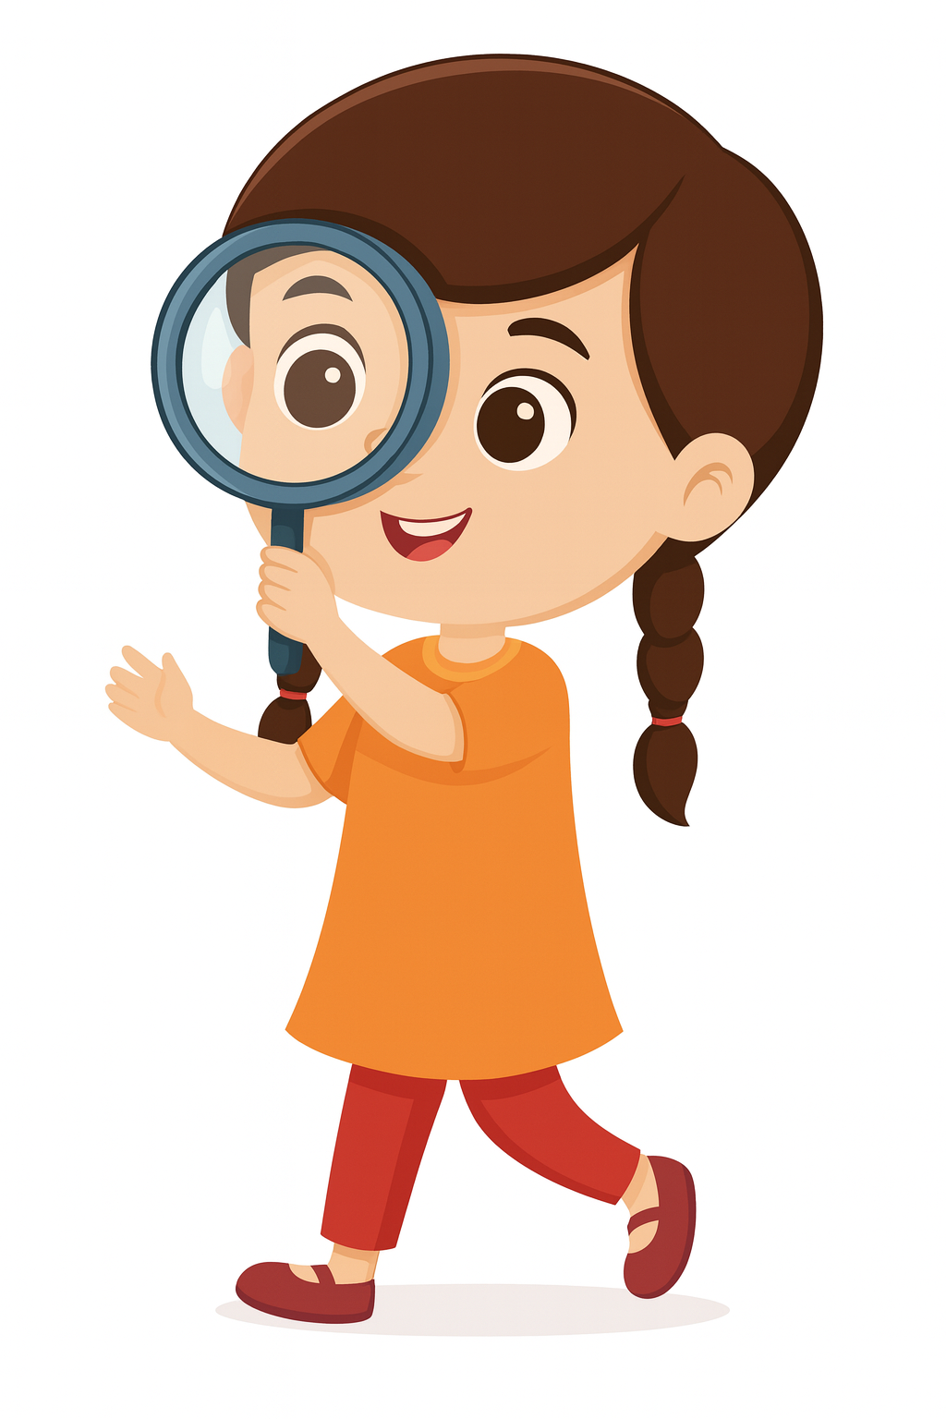
Nous allons jouer au jeu des mots invisibles.
Jeu des mots invisibles.

Slide 14
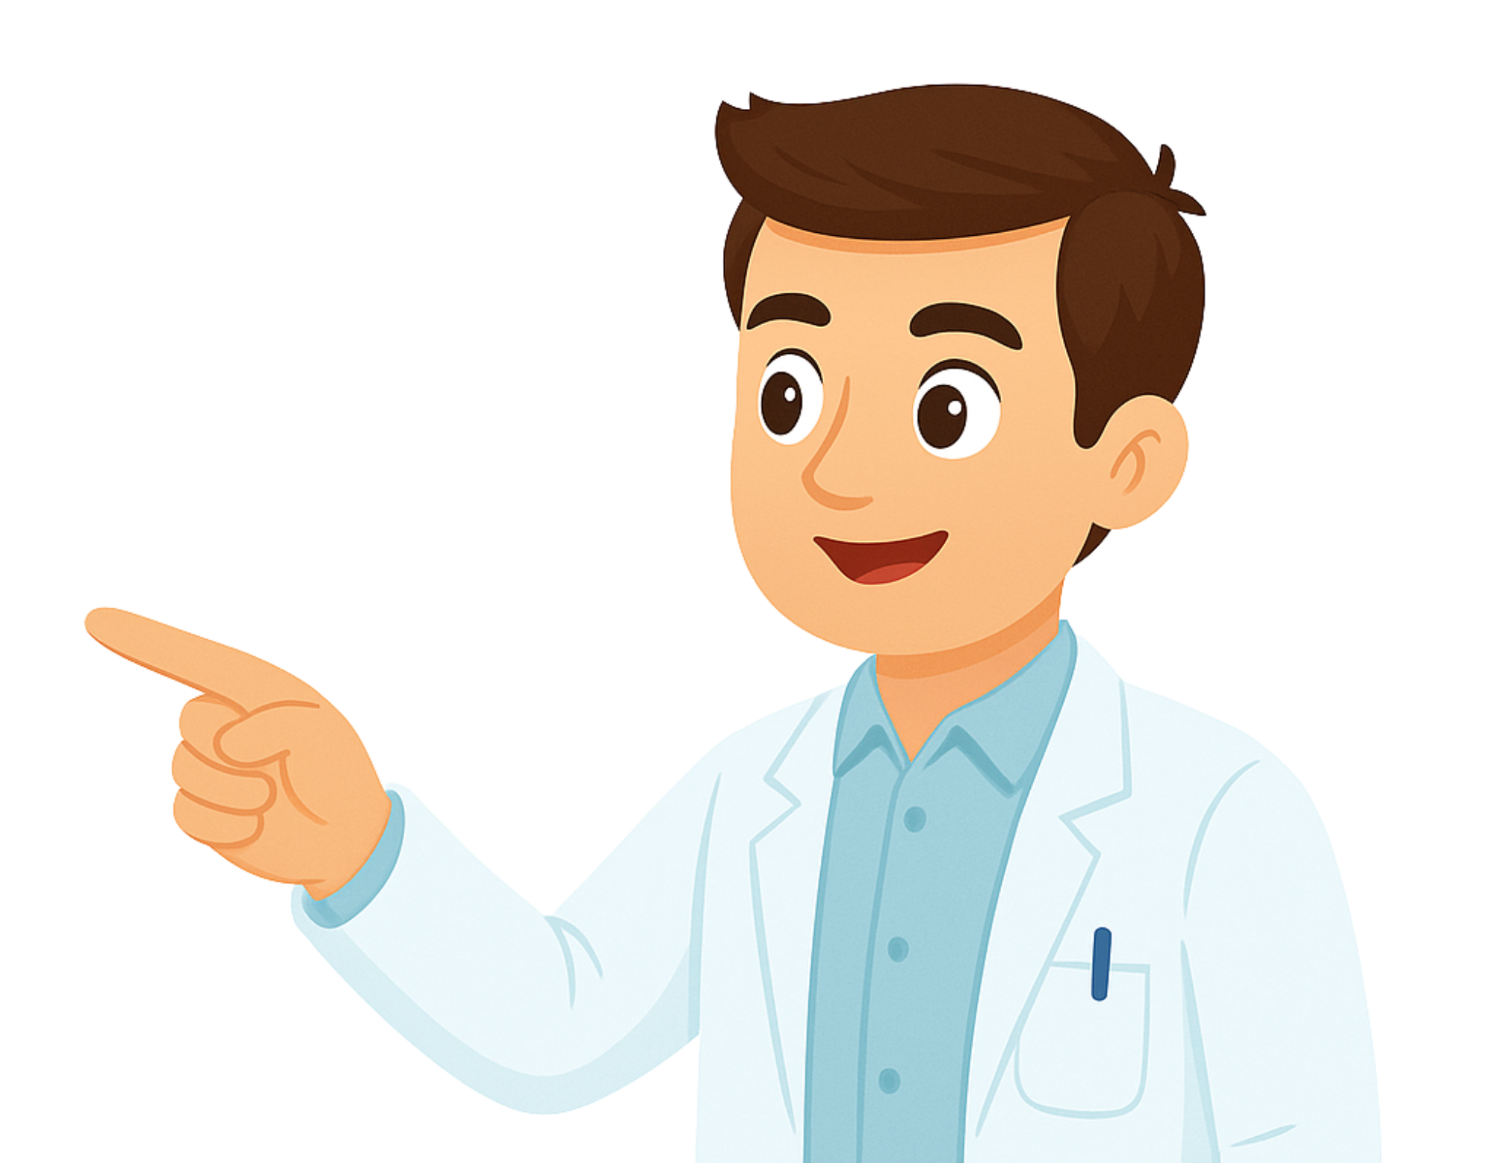
Observez bien les images. Je vais masquer deux images.

Slide 15
Quelles sont les images qui manquent ?
?
?

Slide 16
Les deux images qui manquent sont : Des grands parents et des cheveux.

Slide 17

Nous allons jouer au jeu des mots qui bougent.
Jeu des mots qui bougent

Slide 18
Observez bien les images. Je vais faire bouger deux images.

Slide 19
Quelles sont les images qui ont bougé ?

Slide 20
Les deux images qui ont bougé sont : Un œuf et venir.

Slide 21
Maintenant, nous allons faire de la lecture. Qui veut lire ces mots ?
peu
jeu
deux
nœud
cœur
bœuf

Slide 22
Qui veut lire ces mots ?
pleuvoir
vœu
beurre
sœur
pneu
œuf

Slide 23
Qui veut lire cette phrase ?
Sa sœur fait ses lacets toute seule.

Slide 24
Qui veut lire cette phrase ?
Ma cousine a de jolis nœuds bleus.

Slide 25
Qui veut lire cette phrase ?
Mon frère prend son petit déjeuner.

Slide 26

Prenez vos ardoises.

Slide 27
Qu’est-ce que c’est ? Qui veut répondre ?

Slide 28
Écrivez le mot sur votre ardoise.

Slide 29
Levez les ardoises. Je vais vérifier votre écriture.

Slide 30

Corrigez.
Des cheveux

Slide 31
Qu’est-ce que c’est ? Qui veut répondre ?

Slide 32
Écrivez le mot sur votre ardoise.

Slide 33
Levez les ardoises. Je vais vérifier votre écriture.

Slide 34
Corrigez.
Une sœur

Slide 35
Qu’est-ce que c’est ? Qui veut répondre ?

Slide 36
Écrivez le mot qui correspond à cette image.

Slide 37
Levez les ardoises. Je vais vérifier votre écriture.

Slide 38
Corrigez.
Bleu

Slide 39

Prenez vos cahiers.

Slide 40
Ces mots sont en désordre. Écrivez sur vos cahiers une phrase correcte à partir de ces mots.
demain
allons venir
nous

Slide 41

Qui veut lire sa phrase ?

Slide 42
Corrigez. Je n’oublie pas la majuscule au début de la phrase, le point à la fin et les espaces entre les mots.
Nous allons venir demain.

Slide 43
Ces mots sont en désordre. Écrivez sur vos cahiers une phrase correcte à partir de ces mots.
venir
vas
au parc
Tu

Slide 44
Qui veut lire sa phrase ?

Slide 45
Corrigez. Je n’oublie pas la majuscule au début de la phrase, le point à la fin et les espaces entre les mots.
Tu vas venir au parc.

Slide 46
Maintenant, c’est l’activité des questions en rafale. Je vais désigner des élèves au hasard pour répondre. Tenez-vous prêts.
?
?
?

Slide 47
Comment tu t’appelles ?
?
Comment tu t’appelles ?

Slide 48
Tu es en quelle classe ?
?
Tu es en quelle classe ?

Slide 49
Tu es dans quelle école ?
?
Tu es dans quelle école ?

Slide 50
Comment tu vas à l’école ?
?
Comment tu vas à l’école ?

Slide 51
Qu’est-ce que tu fais à l’école ?
?
Qu’est-ce que tu fais à l’école ?

Slide 52
Qu’est-ce que tu fais avec ta famille ?
?
Qu’est-ce que tu fais avec ta famille ?

Slide 53
Qu’est-ce que tu fais avec tes amis ?
?
Qu’est-ce que tu fais avec tes amis ?

Slide 54
Qui va venir à la maison ce soir ?
?
Qui va venir à la maison ce soir ?

Slide 55
Qui va venir à la maison demain ?
?
Qui va venir à la maison demain ?

Slide 56
Plan de la séance 6
Réservé à l’enseignant (e)
Vocabulaire.
Lire et écrire des mots « eu - œu ».
Répondre à des questions en rafale.
2. Lecture offerte
Histoire de « Reda et le petit oiseau ».

Slide 57
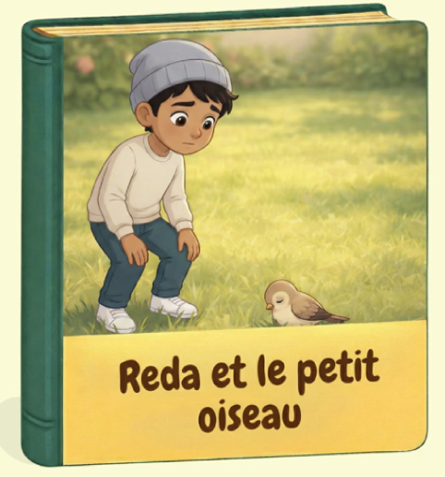
Nous avons déjà vu le premier épisode de l’histoire : « Reda et le petit oiseau ».
Qui veut nous rappeler ce qu’on a vu dans cet épisode ? En français ou dans votre langue.

Slide 58
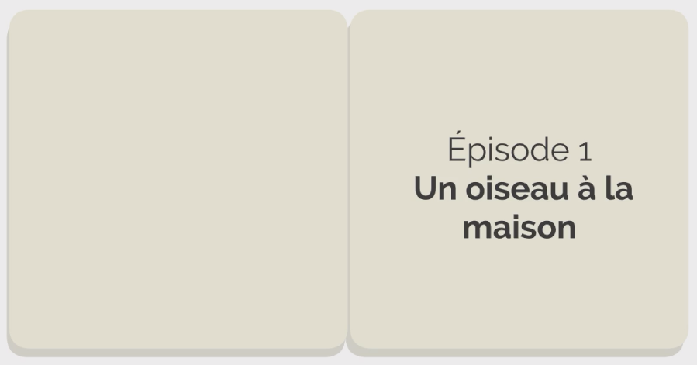
On va regarder le premier épisode une nouvelle fois. Après, on verra le deuxième épisode. Soyez attentifs.

Slide 59

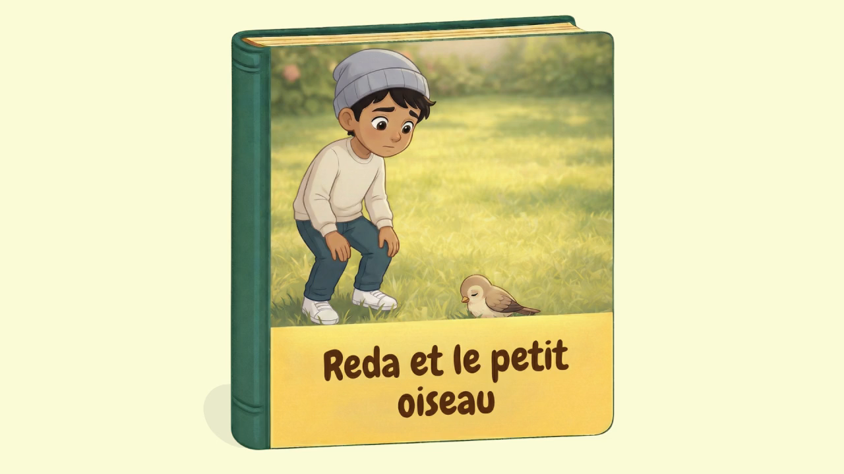

Lecture de la vidéo.

Slide 60
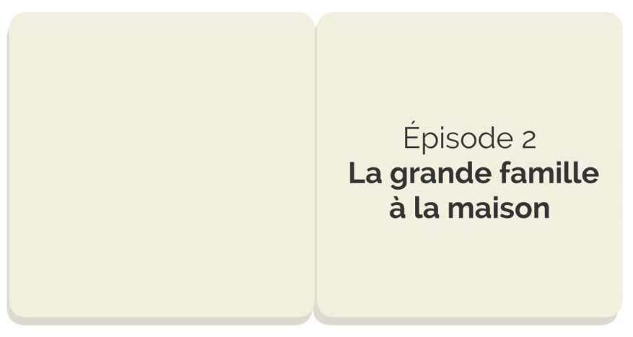
Maintenant, nous allons découvrir un nouvel épisode de notre histoire « Réda est le petit oiseau ». Est-ce que vous êtes prêts ? Écoutez bien.

Slide 61
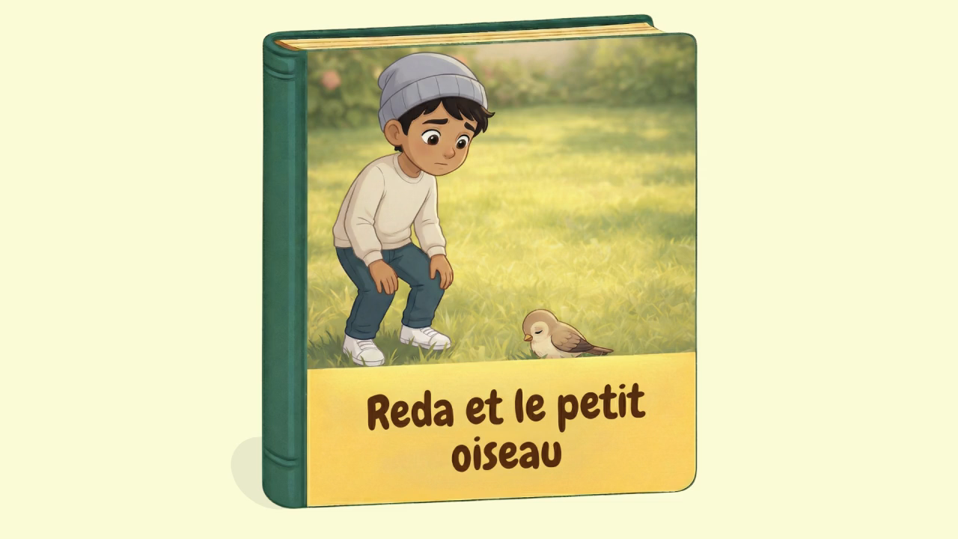
Lecture de la vidéo.

Slide 62
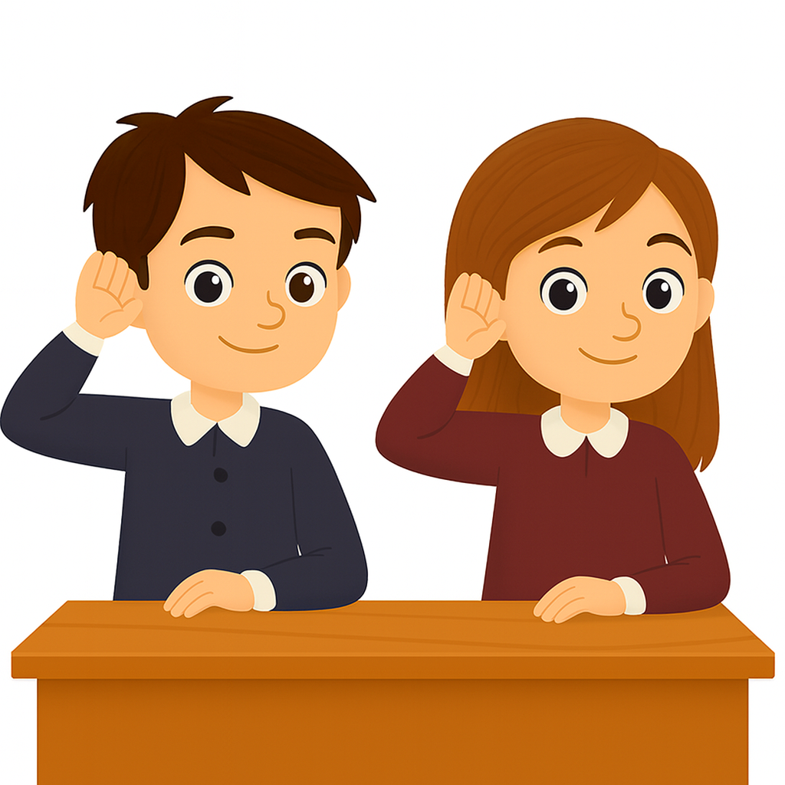
Nous allons écouter l’histoire une deuxième fois. Soyez attentifs.

Slide 63
Lecture de la vidéo.

Slide 64
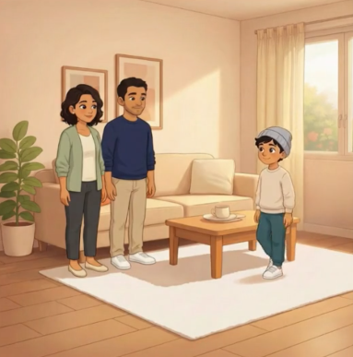
Que font Réda et ses parents ?
Que font Réda et ses parents ?

Slide 65
Réda et ses parents attendent la famille.
Réda et ses parents attendent la famille.

Slide 66
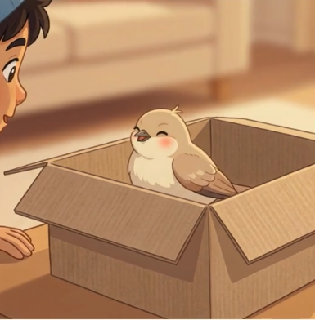
Comment va le petit oiseau ?
Comment va le petit oiseau ?

Slide 67
Il va bien et il chante.
Il va bien et il chante.

Slide 68
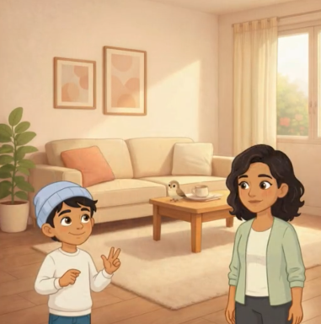
Qui va venir à la maison de Réda ce soir ?
Qui va venir à la maison de Réda ce soir ?

Slide 69
Ce sont ses grands-parents, son oncle Ali, sa tante Kenza, son cousin Achraf et sa cousine Hiba qui vont venir.
Ce sont ses grands-parents, son oncle Ali, sa tante Kenza, son cousin Achraf et sa cousine Hiba qui vont venir.

Slide 70
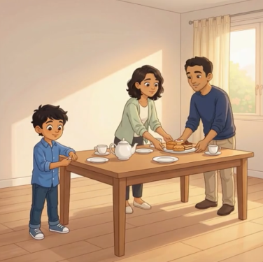
Est-ce que Réda est content ?
Est-ce que Réda est content ?

Slide 71
Oui, Réda est content.
Oui, Réda est content.

Slide 72
Que met Réda ?
Que met Réda ?

Slide 73
Réda met sa jolie chemise bleue.
Réda met sa jolie chemise bleue.

Slide 74
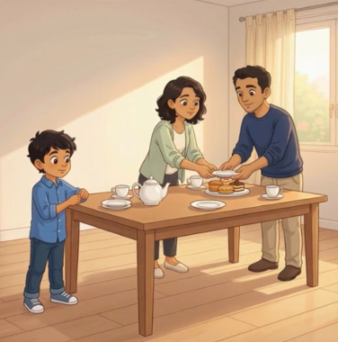
À quoi aide-t-il ses parents ?
À quoi aide-t-il ses parents ?

Slide 75
Il aide ses parents à préparer la table. Il met des gâteaux et du thé.
Il aide ses parents à préparer la table. Il met des gâteaux et du thé.

Slide 76
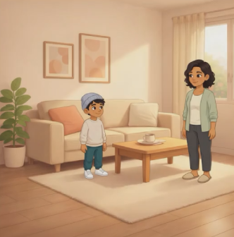
Pourquoi Réda attend sa grande famille ?
Pourquoi Réda attend sa grande famille ?

Slide 77
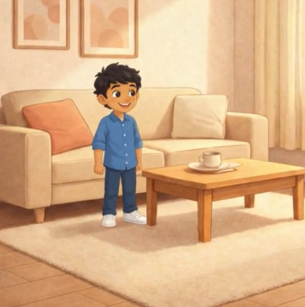
Parce qu’il veut montrer son petit oiseau à tout le monde.
Parce qu’il veut montrer son petit oiseau à tout le monde.

Slide 78
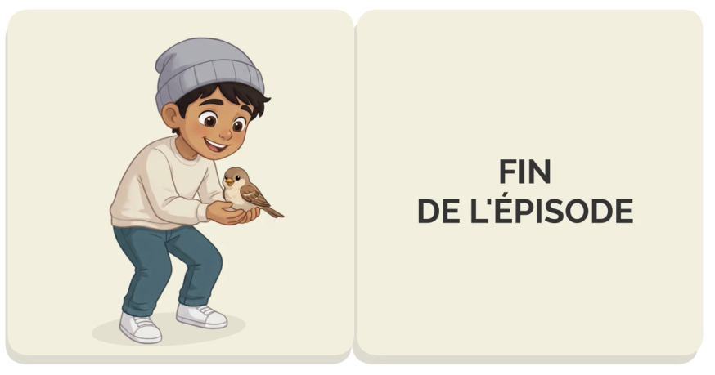
On retrouvera Reda et le petit oiseau la semaine prochaine pour la suite de l’histoire.

Slide 79

À la maison, faites un dessin sur l’histoire de Reda et le petit oiseau.

Slide 80
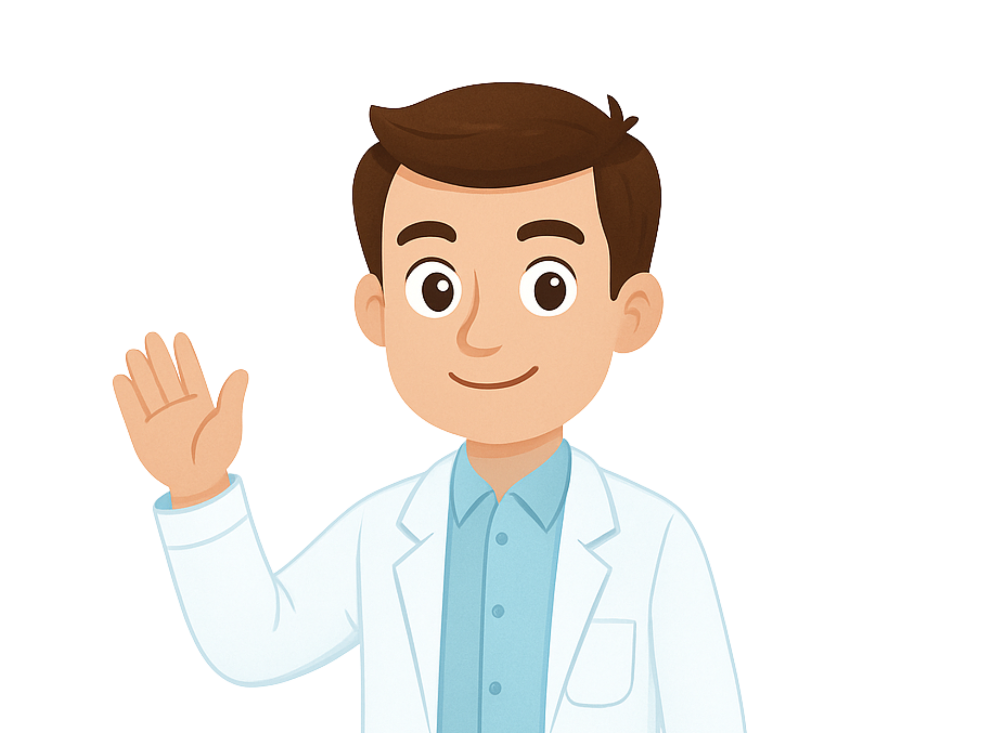
La séance d’aujourd’hui est terminée. À bientôt.

